Slide 1
Budování vztahu se zákazníkem
Cílem přednášky je pochopit jednotlivé fáze vztahu se zákazníkem a jejich řízení
.
Halina Starzyczná
Garant předmětu

Slide 2
Budování vztahu
se zákazníkem
Budování stabilního vztahu
Fáze vztahu
Navázání kontaktů
Rozvoj vztahu a péče o zákazníka
Ukončování vztahu
.
Struktura přednášky

Slide 3
Budování vztahu se zákazníkem
Stabilita vztahu – vnímaná kvalita + investice do zákazníka = hodnota vnímaná zákazníkem
spokojenost zákazníka posílení věrnosti a vazeb s podnikem.
Tvorba vztahu – epizody, setkání, návštěvy, jednání, míra tolerance zákazníka k chybám.
Fáze zákaznického vztahu: navázání vztahu, rozvoj a ukončení
Navázání vztahu se zákazníkem – potřeby zákazníka - podnět informace (reklama), emoce = návštěva prodejny, sepsání dohody, …
Nástroje vytváření vztahu:
● marketing spřízněné skupiny – zákazníci referující o firmě
● nosné produkty – pozitivní zkušenost podmíní důvěru
● systém podpory nových zákazníků - po prvním setkání udržovat kontakt, komunikovat, či připravit nabídku
● výběr zákazníků – finanční ohodnocení
● investice – náklady, kampaně…
● hledání náročných zákazníků – motivace k náročným úkolům, posílení konkurenceschopnosti.
Praxe: Vyhledávání zákazníků (s. 119)

Slide 4
Budování vztahu se zákazníkem
2.Rozvoj vztahu – péče o zákazníka (mění se v čase), uspokojením zákaznických i firemních potřeb, platí, že nákladnější je získání nového zákazníka než jeho udržení.
Standardy péče o zákazníka – manažer péče, obchodní zástupci, prodejci…
Zážitek – odlišný od konkurence, vytváří se v mysli zákazníka, vliv každého prodejce ( osobní setkání, elektronický kontakt, telefonický kontakt, emailový (webové stránky) písemný.
Zaměstnanci – (interní marketing), spokojený zaměstnanec –spokojený zákazník-lepší komunikace-spokojený zaměstnanec (koloběh).
Řízení zákaznické základny – segmentace zákazníků
1. Snižování míry odchodu zákazníků
2. Prodlužování délky vztahu – pravidelné kontaktování stávajících zákazníků
3. Využití růstového potenciálu zákazníka – (cross selling a up selling), doplnění základního sortimentu o další produkty (IKEA)
4. Zvýšení ziskovosti neziskových zákazníků nebo ukončení vztahu – opětovné oslovení
5. Zaměření na nejziskovější zákazníky – speciální zacházení – dárky, blahopřání, pozvánky…
Praxe: Model Servuction (služby a produkce) a jeho viditelné složky a neviditelné složky, případová studie standardy péče o zákazníka (rakouská firma), poprodejní péče ve firmě

Slide 5
Budování vztahu se zákazníkem
Budování věrnosti – emocionální záležitost
● Strategie diferenciace – odlišení se od konkurence (produkty, služby, prodejna, dispoziční řešení, merchandising, nákupní atmosféra, komunikace, personál…)
● Strategie loajality – odměňování opakovaných nákupů
● strategie odměn – bonusy racionálních zákazníků
● strategie vztahu – vytvoření emoční vazby – zavádění věrnostních programů ve srovnání s konkurencí.
3. Ukončování vztahu
Analýza důvodů ukončení vztahu ze strany zákazníka či firmy
Problémy v ekonomice – zákaznická základna s různou životní úrovní
Krize vztahu – její signály /omezení kontaktů, pokles nákupů, nárůst stížností/
Přirozené ukončení – ukončení smlouvy, hypotéky… schopnost navázání nového vztahu…
Adekvátní úroveň ukončení vztahu – budoucí reference o firmě.

Slide 6
Budování stabilního vztahu
Dlouhodobý stabilní vztah se zákazníkem
Cíl CRM
Vztah je vytvářen na základě jednotlivých epizod, setkání, návštěv a jednání
Tato fotka od autora Neznámý autor s licencí CC BY-SA-NC

Slide 7
Budování stabilního vztahu
Vnímaná kvalita
Věrný zákazník
Stabilita
vztahu
Hodnota vnímaná zákazníkem
Spokojenost
zákazníka
Investice vnímaná zákazníkem
Vazby

Slide 8
1. Navázání vztahu se zákazníkem
Informace
(reklamní kampaň)
Potřeby
konečného spotřebitele, podniku
Návštěva prodejny,
Sepsání dohody
Emoce

Slide 9
Případová studie – informační imunita
Informace je východiskem komunikace se zákazníkem. Všude je tolik informací a tolik reklamních kampaní, že se často v praxi setkáváme, že roste imunita vůči informacím. Setkáváme se s ní např. při sledování filmu v televizi, který je často přerušován reklamou. Stává se to často v rozporu s platnou legislativou, která upravuje reklamu v televizi. Přibývá lidí, kteří reklamu odmítají. Určitě jste se setkali s tím, že na poštovních schránkách lidé umísťují nálepky „Nevhazujte reklamní materiál nebo propagační letáky.“ Tento jev není ojedinělý. Lidé si tímto způsobem budují kolem svého domu „zeď“, kde si chtějí udržet soukromí. Storbacka a Lehtinen (2002) tomuto jevu říkají „zapouzdření.“

Slide 10
Případová studie – informační imunita
Jak této informační imunitě zabránit, resp. ji eliminovat? Nabízí se odpověď.
Firmy musí mít informace o zákaznících (databáze) a jeho chování v minulosti (Storbacka, Lehtinen, 2003). Dá se to aplikovat lépe u náročnějších produktů (ukončení termínovaného vkladu, uběhnutí určité doby od nákupu auta).
- Je třeba snížit počet sdělení zákazníkům.
- Je třeba rozpoznat okamžiky, kdy zákazník potřebuje pomoci.
- Dobře načasovat sdělení.
- Lze sledovat určitá životní období v lidském životě, jako je stěhování, narození dítěte, svatba.

Slide 11
Nástroje vytváření vztahu
Marketing spřízněné skupiny – zákazníci, kteří jsou ochotni referovat o firmě a jejich produktech (NPS-9-10)
Nosné produkty – slouží k zažehnutí vztahu a získání důvěry
Systém podpory nových zákazníků – zahájení vztahu, udržování kontaktu, komunikace, příprava další nabídky, pozornost po prodejní péči
https://news.biancolavoro.it/wp-content/uploads/2015/09/Stretta-di-mano.jpg

Slide 12
Nástroje vytváření vztahu
Výběr zákazníků – dle vyhodnocení hodnoty vztahu, kritériem vyhodnocení může být finanční ohodnocení zákazníkova potenciálu nebo kompatibilita základních hodnot (CLV)
Investice do navázání vztahu – vyhodnocení nákladů na zákazníka od počátku vztahu (ziskovost)
Hledání náročných zákazníků – hledání náročných zákazníků - motivace k plnění náročných úkolů - posílení konkurenční schopnosti.

Slide 13
2. Rozvoj vztahu – jak?
●zvyšovat jeho hodnoty-zvyšování všech přínosů (příjmy)
● zvyšování ziskovosti
● zvyšování referenční hodnoty zákazníka
● působení na spokojenost zákazníka a péče o zákazníka
● prodlužování doby setrvání u podniku a délky vztahu
● budování pevnosti vztahu – tvorba zákaznické základny.

Slide 14
Péče o zákazníka
● standardy péče o zákazníky, manažer, který je za péči odpovědný.
Nedostatečná péče je obvykle způsobena (Cooper, Lane, 1999):
●● nízkou úrovní managementu (nízká úroveň vzdělání a nedostatečné manažerské znalosti a dovednosti)
●● nedostatečně vyškolení pracovníci (neochota vedení firem investovat dostatečné prostředky do rozvoje svých pracovníků).
Zejména u služeb

Slide 15
Principy péče o zákazníka
● otevřenost – vede k lepšímu pochopení potřeb, základ dlouhodobého přátelství
● proaktivita – předvídavost přání zákazníka
● férovost – diskrétní zacházení s informacemi od zákazníka
● znalost zákazníka – poznávání vlivů působících na chování zákazníka.

Slide 16
Standardy péče o zákazníka – příklad z praxe Firma Internorm – prodej dveří a oken
JSME SPOKOJENI TEPRVE TEHDY, KDYŽ VY JSTE NADŠENI.
●Postaráme se o to, abyste se s námi mohli vždy pohodlně spojit a sjednáme s Vámi takový termín konzultace, který Vám bude vyhovovat.
● V příjemném prostředí naší vzorkovny získáte dobrý přehled o výrobcích.
● Vážíme si Vás jako zákazníka, chováme se vždy přátelsky a vstřícně a reagujeme na Vaše individuální potřeby.
● Kompetentní poradenství zahrnující všechny naše výrobky i služby Vám usnadní rozhodnutí. Kromě toho nabízíme užitečné příslušenství.
● Nabídka Vám bude předána včas a bude přesně odpovídat dohodnutým ujednáním.
http://www.dvere-okna-rublic.cz/data/file/1/211-10-standardu-cc-screen-2015.pdf

Slide 17
Standardy péče o zákazníka – příklad z praxe
● Nabídku vytvoříme přehledně a projednáme ji s Vámi, abychom mohli zodpovědět Vaše případné dotazy.
● Objednané výrobky dodáme ve sjednaném termínu a v bezvadném stavu a odborně je osadíme.
● Veškeré práce budou prováděny šetrným způsobem, čistě a řádně spolehlivým a kompetentním montážním týmem.
● V přiměřené době po montáži se s Vámi spojíme, abychom se ujistili, že jste nadšeni.
Firma Internorm – prodej dveří a oken (rakouský rodinný podnik, na trhu více než 88 let)
https://www.internorm.com/cz-cs/internorm/

Slide 18
Standardy péče na úrovni B2C
Návštěva prodejny
Zákazníci musí mít z návštěv prodejny dobrý pocit.
Jak to udělat, aby měli radost z nákupu?
Standardy péče o zákazníky by měly být budovány od základů tak jako dům. Je třeba začít u zaměstnanců:
Spokojení zaměstnanci spokojení zákazníci opakované nákupy lepší komunikace se zaměstnanci spokojení zaměstnanci

Slide 19
Fáze péče o zákazníka
Prodejem to nekončí, zůstaňte v kontaktu a budujte vztah!
7 tipů aktivního poprodejního emailingu:
Nastavte vhodný tón (příjemný, přátelský)
Buďte užiteční (zasílejte novinky, zkuste vzdělávat i pobavit)
Projevte zájem (ptejte se, co můžete pro zákazníky udělat)
Pomáhejte prodejem (nabízejte doplňkové produkty a služby)
Buďte pozitivní (pište čitelné emaily, pozor na zápory)
Budujte si věrnost (připomínejte se, nabízejte věrnostní bonusy)
Slušnost je se podepsat.
Předprodejní
Prodejní
Poprodejní
https://www.smartemailing.cz/pece-o-zakaznika-7-tipu-jak-aktivni-poprodejni-e-mailing-zvedne-vase-obchody/

Slide 20
RAYNET – ukažte zákazníkům, že se o ně zajímáte (případová studie), CRM aplikace
Ředitel RAYNETu se odvolává na studií Rockefeller Corporation, podle které 68 % zákazníků odchází ke konkurenci jen proto, že mají pocit, že je nezajímáte. Proto je důležité o klienty pečovat průběžně. Jen tak vás budou mít opravdu rádi a doporučí vaše služby ostatním.
RAYNET zaznamenal, že spousta firem je dobrá v předprodejní a prodejní fázi, pro které mají pevně nastavené procesy a standardy. V péči o zákazníka ale podobná pravidla často chybí.
Právě jasný systém zákaznické péče pomohl RAYNETu zvýšit spokojenost uživatelů. Vedl dokonce k tomu, že klientů výrazně přibylo, zatímco počet jejich odchodů klesl přibližně na polovinu. A přispěly k tomu i takové maličkosti, jako pravidelné zavolání s dotazem, zda je vše OK nebo osobnější vánoční dárky.
Předprodejní fáze
Prodejní fáze
Poprodejní fáze
https://raynet.cz/o-nas/#
https://www.obsahova-agentura.cz/blog/customercon-ukazal-ze-k-lepsi-peci-o-zakazniky-staci-min-nez-cekate

Slide 21
Řízení zákaznické základny
Snižování míry odchodu zákazníků
Budování odborného týmu, přívětivost - růst pravděpodobnosti dobré obsluhy
2. Prodlužování délky vztahu
Úzká propojenost se zákazníky a jejich pravidelné kontaktování
3. Využití růstového potencionálu každého zákazníka
Příprava nových nabídek
4. Zvýšení ziskovosti neziskových zákazníků či ukončení vztahu
Oslovení zákazníků a výzvy k nákupu dalších produktů či větších balení
5. Zaměření se na nejziskovější zákazníky
Speciální zacházení, podpora prodeje

Slide 22
Strategie budování věrnosti
Strategie diferenciace – odlišení se od konkurence, která se týká produktů i služeb.
Např. na úrovni maloobchodu:
● prodejna (exteriér, interiér a jeho design), dispoziční řešení prodejny, merchandising, celková nákupní atmosféra, komunikace se spotřebitelem, úroveň produktových letáků, přístup prodejního personálu atd.

Slide 23
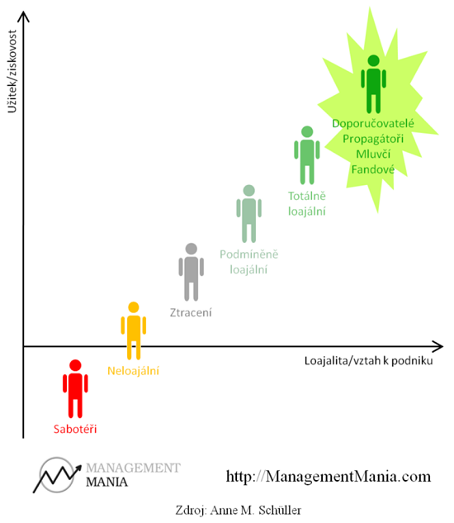
Strategie budování věrnosti
Strategie loajality - firmy poskytují rozmanité odměny za opakované nákupy. Tato strategie je podpořena strategií odměn a strategií vztahu. k opakovaným nákupům.
- Strategie odměn je zacílena hlavně na racionální zákazníky a jejím cílem je pomocí různých odměn a bonusů motivovat zákazníky
- Strategie vztahu - umocnění vztahu (vytvoření emoční vazby). Podmínkou je velmi dobrá znalost zákazníka a informace o něm (trh B2B, vybraný MO, internetový prodej), aby odměna korespondovala s jeho přáními (Zamazalová, 2009).

Slide 24
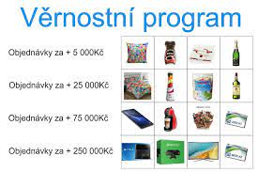
Jak zavádět věrnostní programy?
● jaké výhody věrnostní program může nabídnout, měl by být odlišný od konkurence
● komu bude program určen, kdo je naším stálým zákazníkem, jaké jsou jeho preference
● jak budou stanoveny podmínky pro získání výhod věrnostního programu.

Slide 25
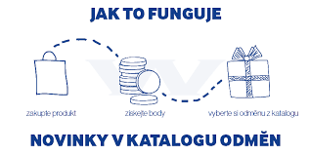
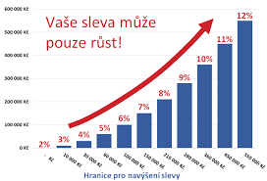
Jak zavádět věrnostní programy?
● jaká je citlivost zákazníků na různé formy odměn, jak je zákazníci vnímají (např. ceny)
● jaká bude výše nákladů na zavedení systému a provoz programu
● jaká je nabídka konkurence pro srovnání.

Slide 26
3. Ukončování vztahu se zákazníkem
Je momentální úspěšný vztah zárukou dlouhodobosti?
Tak jako mezilidské vztahy se potýkají s různými riziky, tak i vztahy se zákazníky.
Každý podnik je ovlivňován změnami ve vnějším prostředí, a to i podnik úspěšný. Změny v ekonomice a na trhu musí podnik akceptovat a vhodně na ně reagovat. Podobně je to se vztahem se zákazníkem. I když je momentálně úspěšný, může se stát, že pokud není řízen a systematicky zlepšován, tak se může zhoršit.

Slide 27
Symptomy ohrožení vztahu
Existují nějaká varování, že je vztah ohrožen?
Každý vztah prochází krizemi.
Symptomy:
● Zákazník omezuje kontakt
● klesá objem nákupů
● nárůst stížností
● vznik problémů při distribuci
● či přímé konstatování, že bude vztah ukončen.

Slide 28
Symptomy ohrožení vztahu
Pokud se objeví nějaké problémy, je třeba je hned analyzovat a rozhodnout o zlepšení či vypovězení.
Přirozené ukončení vztahu: (ukončení hypotéky, ukončení životního pojištění….). Otázkou je zda podnik umí na tento ukončený vztah navázat novým.

Slide 29
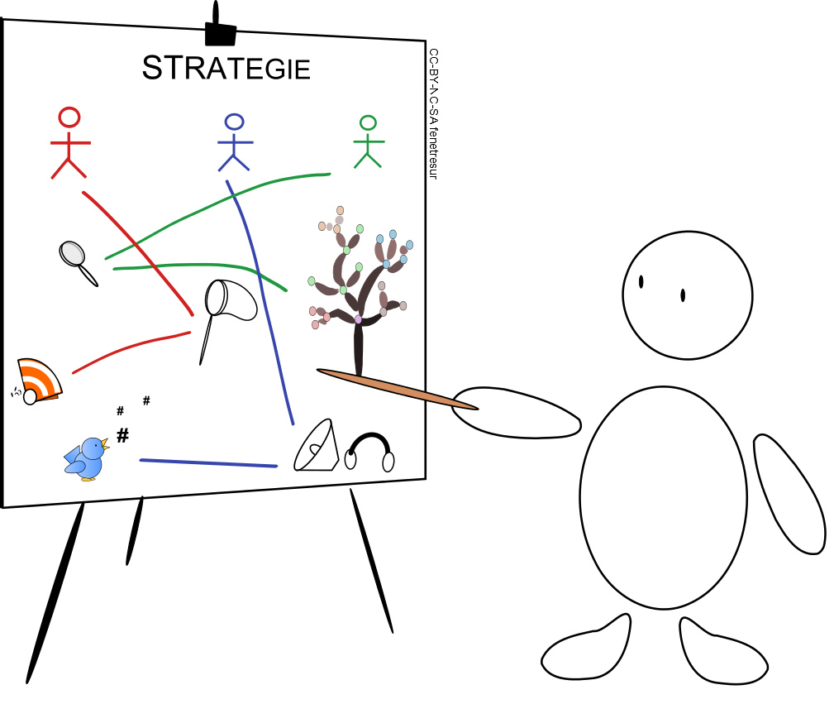
Strategie řízení vztahu
● Strategie sponky – sepnutí,
● Strategie zdrhovadla – propojení,
● Strategie suchého zipu – přimknutí.
https://c1.staticflickr.com/9/8006/7142981737_e03316828b_b.jpg

Slide 30
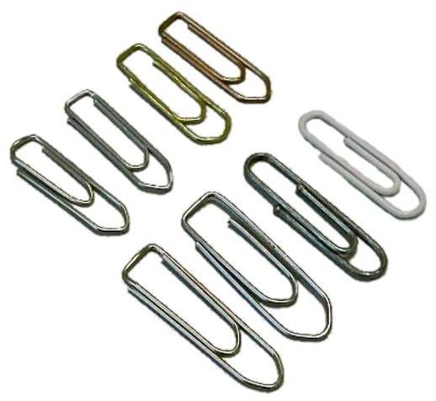
Strategie sponky - sepnutí
Typické je, že se zákazník se adaptuje na procesy společnosti. Podnik mu nabízí své procesy a zákazník se jim přizpůsobuje.
●setkání probíhají v režii podniku
●strategie spjata se širokou zákaznickou základnou
● vztah není pro zákazníka příliš důležitý
● rozvoji vztahu je vhodné dbát na emocionální stránku vztahu a loajalitu ke značce
● zákazník se nemusí moc snažit, scénář je stanoven, není nutná smlouva.
Praxe: např. MC Donald
https://pt.wiktionary.org/wiki/clipe#/media/File:Bueroklammern-quer-w050-h050-trans.png

Slide 31
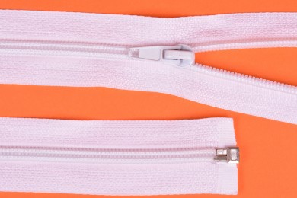
Strategie zdrhovadla - propojení
Principem této strategie je, že oba účastnící vztahu přizpůsobí své procesy. Předpokládá se vyřazení nepotřebných činností a systematické analýzy procesů vedoucí k jejich zlepšování.
● je nutná smlouva
● největší předpoklad pro dlouhodobý vztah, někdy se těžce ukončuje
● aktivní řízení zákaznické základny bez rutiny a stereotypu, komplexnost
● východiskem nosný produkt a následné budování důvěry
● vztah musí být podpořen TOP managementem.
Praxe: B2B trh – integrace podniků, pojistná smlouva…
https://www.tkaczik.cz/4650/zip-spiralovy-5mm-delitelny-25cm.html

Slide 32
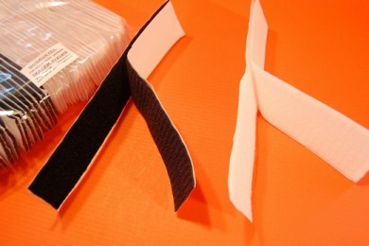
Strategie suchého zipu - přimknutí
Podniky přizpůsobují své procesy zákazníkům. Role podniku je ovlivněna scénářem zákazníka. Podnik potřebuje proto monitorovat systematicky zpětnou vazbu od zákazníka.
● orientace na zákazníka nesmí být povrchní
● vytváření hodnoty pro zákazníka dle jeho činnosti
● zákazník nemění své činnosti
● doporučuje se kombinovat s jinými strategiemi s ohledem na rozmanitou základnu.
Praxe: poradenské firmy, finanční poradci

Slide 33
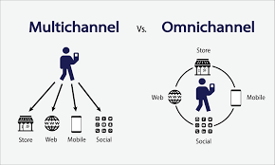
Řízení vztahu ve fázi navázání vztahu
● nové přístupy k novým skupinám – závisí na strategii vztahu, strategie sepnutí – začátek vztahu začíná koupí nosného produktu, strategie propojení – začátek vztahu je dán širokou výměnou informací a emocí
● komunikace – využití více kanálů (omnichannel, multichannel)
● na úrovni setkání (epizod) – důležité je vyvolat v zákazníkovi pozitivní pocit z prvního setkání.

Slide 34
Řízení vztahu ve fázi rozvoje vztahu
● práce se zákaznickou základnou – rozlišit skupiny zákazníků, stanovit potencionální hodnotu vztahů, vytvoření strategií vztahu, naplánování činností ke zvýšení hodnoty vztahu,
● úroveň každého vztahu – roční plán, plán dlouhodobého rozvoje,
● prodlužování vztahu – posilování vazeb se zákazníkem, zvětšení místa v mysli a v srdci, zlepšování schopností a znalostí pracovníků, školení,
● na úrovni setkání (epizod) – promýšlené scénáře vedoucí k pozitivnímu ovlivňování spokojenosti,

Slide 35
Řízení vztahu ve fázi ukončení vztahu
● na úrovni zákaznické základny – zjišťování zpětné vazby.
● na úrovni vztahu – rozpoznání krize vztahu, včasný monitoring může vést k nápravě
● na úrovní setkání (epizod) – zjištění informací o důvodech ukončení vztahu a následné vyhodnocení.

Slide 36
Shrnutí přednášky
Budování stabilního vztahu – cíl CRM, hodnota vnímaná zákazníkem, spokojený zákazník, věrný zákazník – stabilní vztah
Informační imunita
Navázání vztahu se zákazníkem – nástroje vytváření vztahu
Rozvoj vztahu – péče o zákazníka, standardy péče o zákazníka, fáze péče o zákazníka (předprodejní, prodejní, poprodejní), řízení zákaznické základny, strategie budování věrnosti, strategie loajality
Věrnostní programy – jak je zavádět
Ukončování vztahu se zákazníkem – symptomy ohrožení vztahu
Strategie řízení vztahu – strategie sponky – sepnutí, strategie zdrhovadla – propojení, strategie suchého zipu – přimknutí
Řízení vztahu v jeho fázích.

